Slide 1
学生心理咨询评估系统
2021年5月21日

Slide 2
选题背景
现在大家正处于互联网加的时代，这个时代它就是一个信息内容无比丰富，信息处理与管理变得越加高效的网络化的时代，这个时代让大家的生活不仅变得更加地便利化，也让时间变得更加地宝贵化，因为每天的每分钟，每秒钟这些时间都能让人们处理大批量的日常事务，这些场景，是之前的手工模式无法与之相抗衡的。对于学生心理咨询评估信息的管理来说，传统的通过纸质文档记录信息的方式已经落后了，依靠手工管理这些信息，不仅花费较长的工作时间，在对记录各种信息的文档进行信息统计以及信息核对操作时，也不能及时保证信息的准确性，基于这样的办公低效率环境下，对于学生心理咨询评估信息的处理就要提出新的解决方案。因为这个时代的信息一直都在高速发展，要是不抱着发展的观念看待事情，极有可能被这个市场快速遗忘，甚至被无情地淘汰掉。所以尽早开发一款学生心理咨询评估系统进行信息的快速处理，既跟上了时代的发展脚步，也能让自己的核心竞争力有所提升。

Slide 3
选题意义
学生心理咨询评估系统的开发意义如下：
1、管理人员再也不用在查询信息上花费大量宝贵的时间了，通过信息关键词字段就可以在几秒内获取需要的信息，在各种突发事件面前管理人员也不用慌张，可以从容淡定地处理各种相关信息。
2、该系统在每天的24小时期间都是不会停止服务的，只要有信息操作的需要，管理人员都能使用常用的360浏览器，或者百度浏览器，2345浏览器等大众浏览器都能登录系统，然后操作对应的功能。
3、有了这款信息管理类操作软件，所有需要进行处理的数据不用在纸质版本的文档上进行记载，而是基于电脑进行信息录入。
4、学生心理咨询评估信息都是通过网站进行显示，其实质是这些信息都保存在网站对应的数据库里面。只要操作员不去恶意删除信息，那么这些信息将会永久保存。

Slide 4
开发环境
本系统基于Java+Spring Boot +MySQL开发，使用B/S三层架构构建，按照软件工程的软件开发过程实施系统的开发，采用UML进行系统的分析与设计。系统具有良好的扩展性和复用性，容易维护，易于实现快速开发，容错性强。

Slide 5
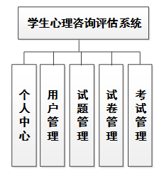
系统功能结构图
设计的系统功能结构图如下图所示：

Slide 6
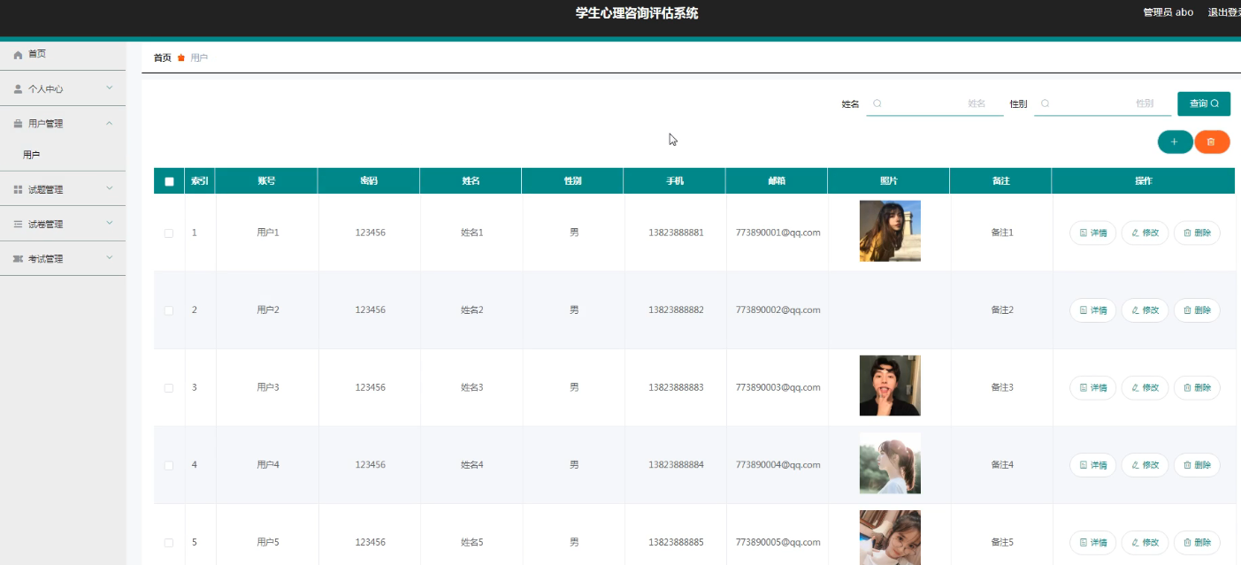
用户信息管理
管理员管理用户信息，可以添加，修改，删除用户信息信息。下图就是用户信息管理页面。

Slide 7
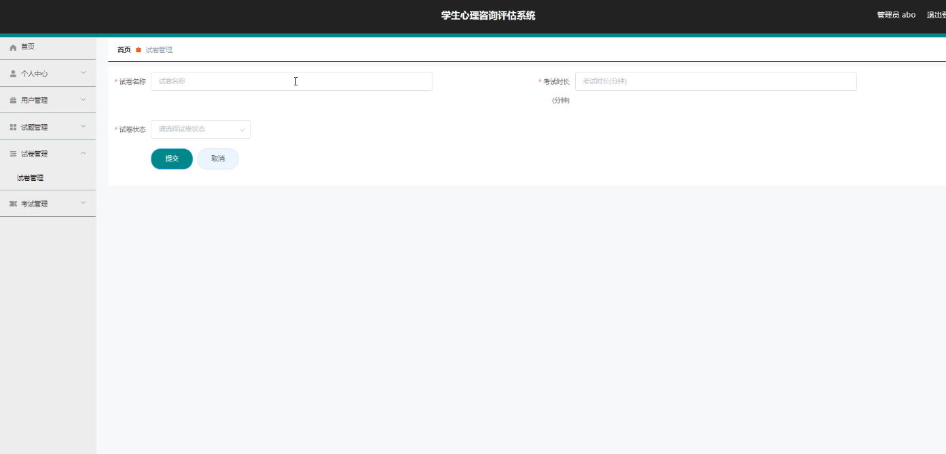
试卷信息管理
管理员管理试卷信息，可以添加，修改，删除试卷信息信息。下图就是试卷信息管理页面。

Slide 8
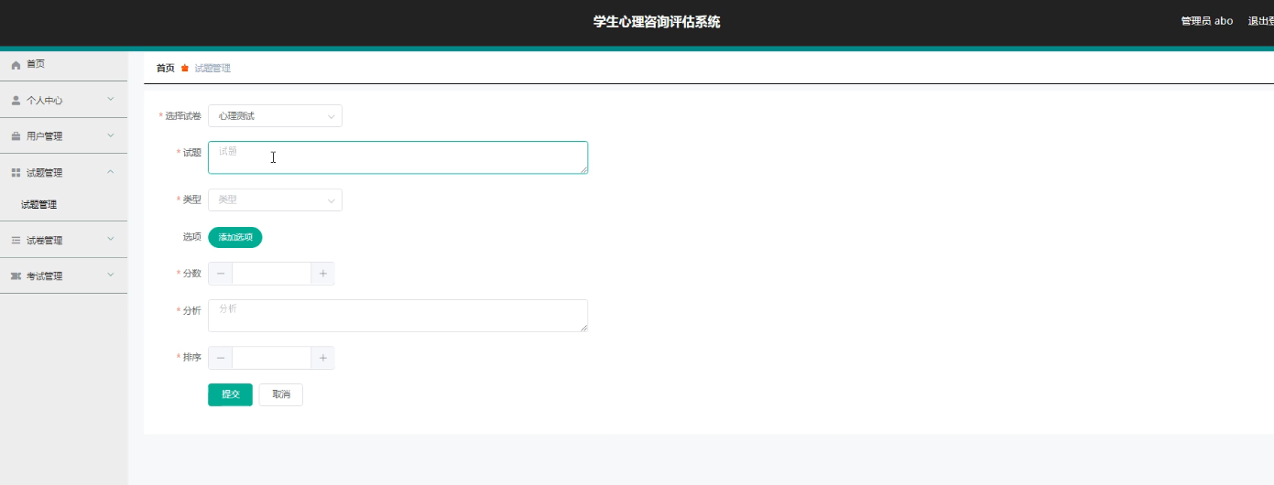
试题信息管理
管理员管理试题信息，可以添加，修改，删除试题信息信息。下图就是试题信息管理页面。

Slide 9
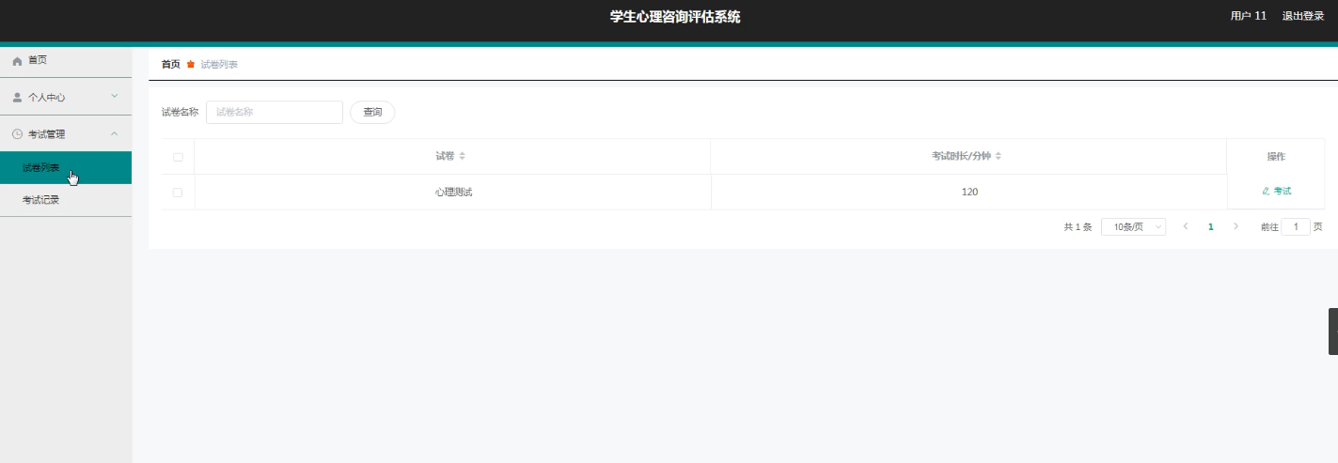
试卷列表管理
用户登录后可以在试卷列表找到试卷参考考试。下图就是试卷列表管理页面。

Slide 10
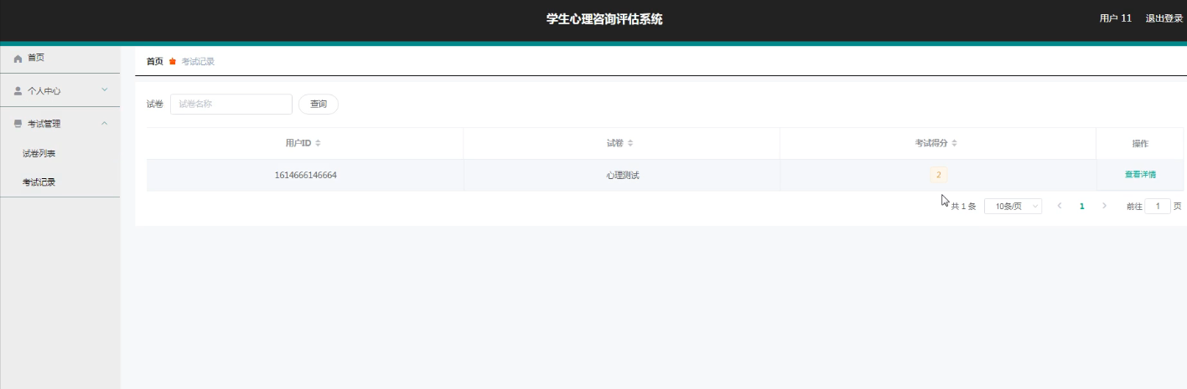
考试记录管理
用户可以查看自己的考试记录。下图就是考试记录管理页面。

Slide 11
结论
历经长达几个月的毕业作品制作，我凭借自己的知识技能，还有大家的指导帮助，能够在学校规定的时间段之内提交毕业作品。虽然已经算是完成了毕业作品，但是付出了这么多心血，还是想把这个作品做得更加完美一点。针对我的毕业作品学生心理咨询评估系统，我觉得还有很多方面需要完善，第一就是界面上需要细微调整，比如色彩搭配有点违背广众的审美，需要细微调整，还有系统里面的字体大小也需要调大一点，太小的字体看起来有些费眼。然后在程序的功能上因为自己的入门开发水平的影响，所以目前只能做到这个境界，这个系统相比其他类似系统来说功能很简单，逻辑结构设计得也比较合理。

Slide 12
致谢
在这个毕业设计即将完成的最后的时刻，我很想对我的老师，还有我周边的朋友以及我的同班同学们表示我的谢意，谢谢你们在毕业设计的制作阶段对我提供的各种帮助，我的指导老师给我的毕业设计提供了许多种指导方案，包括论文大纲的安排，程序功能结构的设计，以及程序的亮点等部分都很有耐心的进行了及时地指导，让我的毕业设计能够达到学院验收的水平。另外还有陪伴我的同学们以及朋友们，我们在这几个月一起泡图书馆，一起讨论以及制作毕业设计，让我在进行毕设作品创作中一直很有动力。特别是在我进行程序文档的编写过程中的时候，有很多格式问题还有文档内容的问题，都是你们一一指出并纠正，让我少走了很多弯路。
最后的时刻，我要感谢我的大学，感谢所有学校的领导还有老师们，正因为有你们，我才能够在大学这几年学到很多有用的知识，才能更好地成长起来！相信我在毕业之后步入社会，我也能把学校所学到的知识进行灵活运用，我也会注重在社会上进行学习！让自己步入一个更高的台阶！遇到更好的自己！

